Slide 1

第1章 软件工程与软件工程经济学
1.1 软件、软件产业与软件企业
1.2 软件工程
1.3 软件工程经济学的概念与任务
习题一

Slide 2
1.1 软件、软件产业与软件企业
1.1.1 软件及其分类与特点
软件（Software）自20世纪60年代进入我国以来，还没有一个被公认的精确的定义。目前学术界对软件的普遍性解释为：软件是计算机系统中与硬件相互依存的另一部分，它是包括程序、数据及其相关文档的完整集合。其中，程序是指按事先设计的功能和性能要求执行的指令序列；数据是指使程序能正常操纵信息的数据结构；文档是与程序开发、维护和使用有关的图文资料。

Slide 3
学术界和产业界目前对于软件没有一个严格的分类标准。通常既可按软件功能进行分类，也可按软件规模进行分类，还可以按软件的标准化程度进行分类以及按软、硬件系统的关联方式分类，等等。表1.1列出了按软件功能进行分类时的软件类别名称及其相应软件产品；表1.2列出了按规模进行分类时的软件类别名称及其相应的产品规模、参加人数及研制周期；表1.3列出了按软件标准化程度进行分类时的软件类别名称及其相应软件产品；表1.4列出了按与有关硬件或软件关联方式分类时的软件类别名称及其相应软件产品。

Slide 4
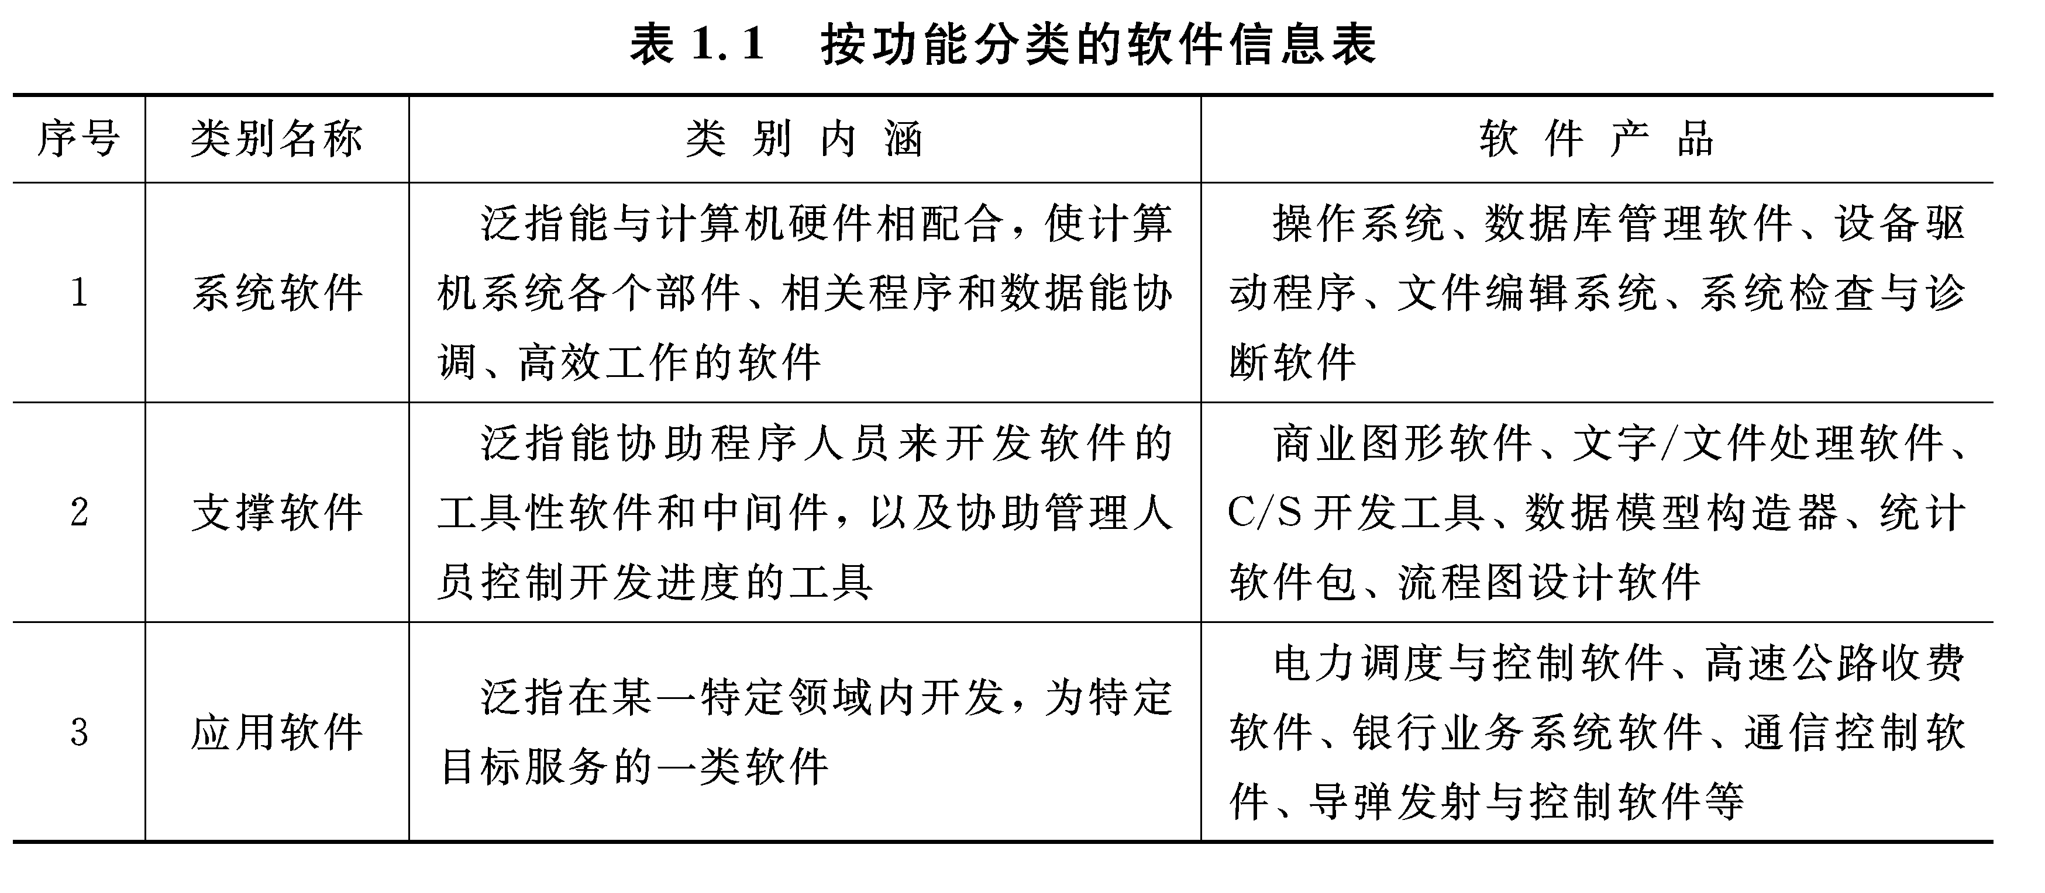

Slide 5
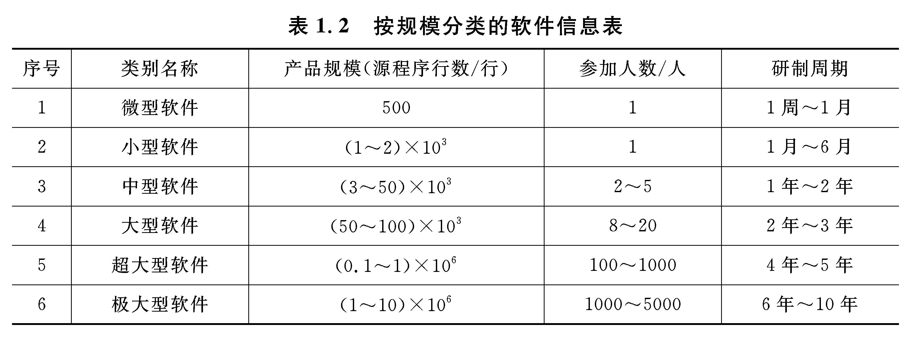

Slide 6
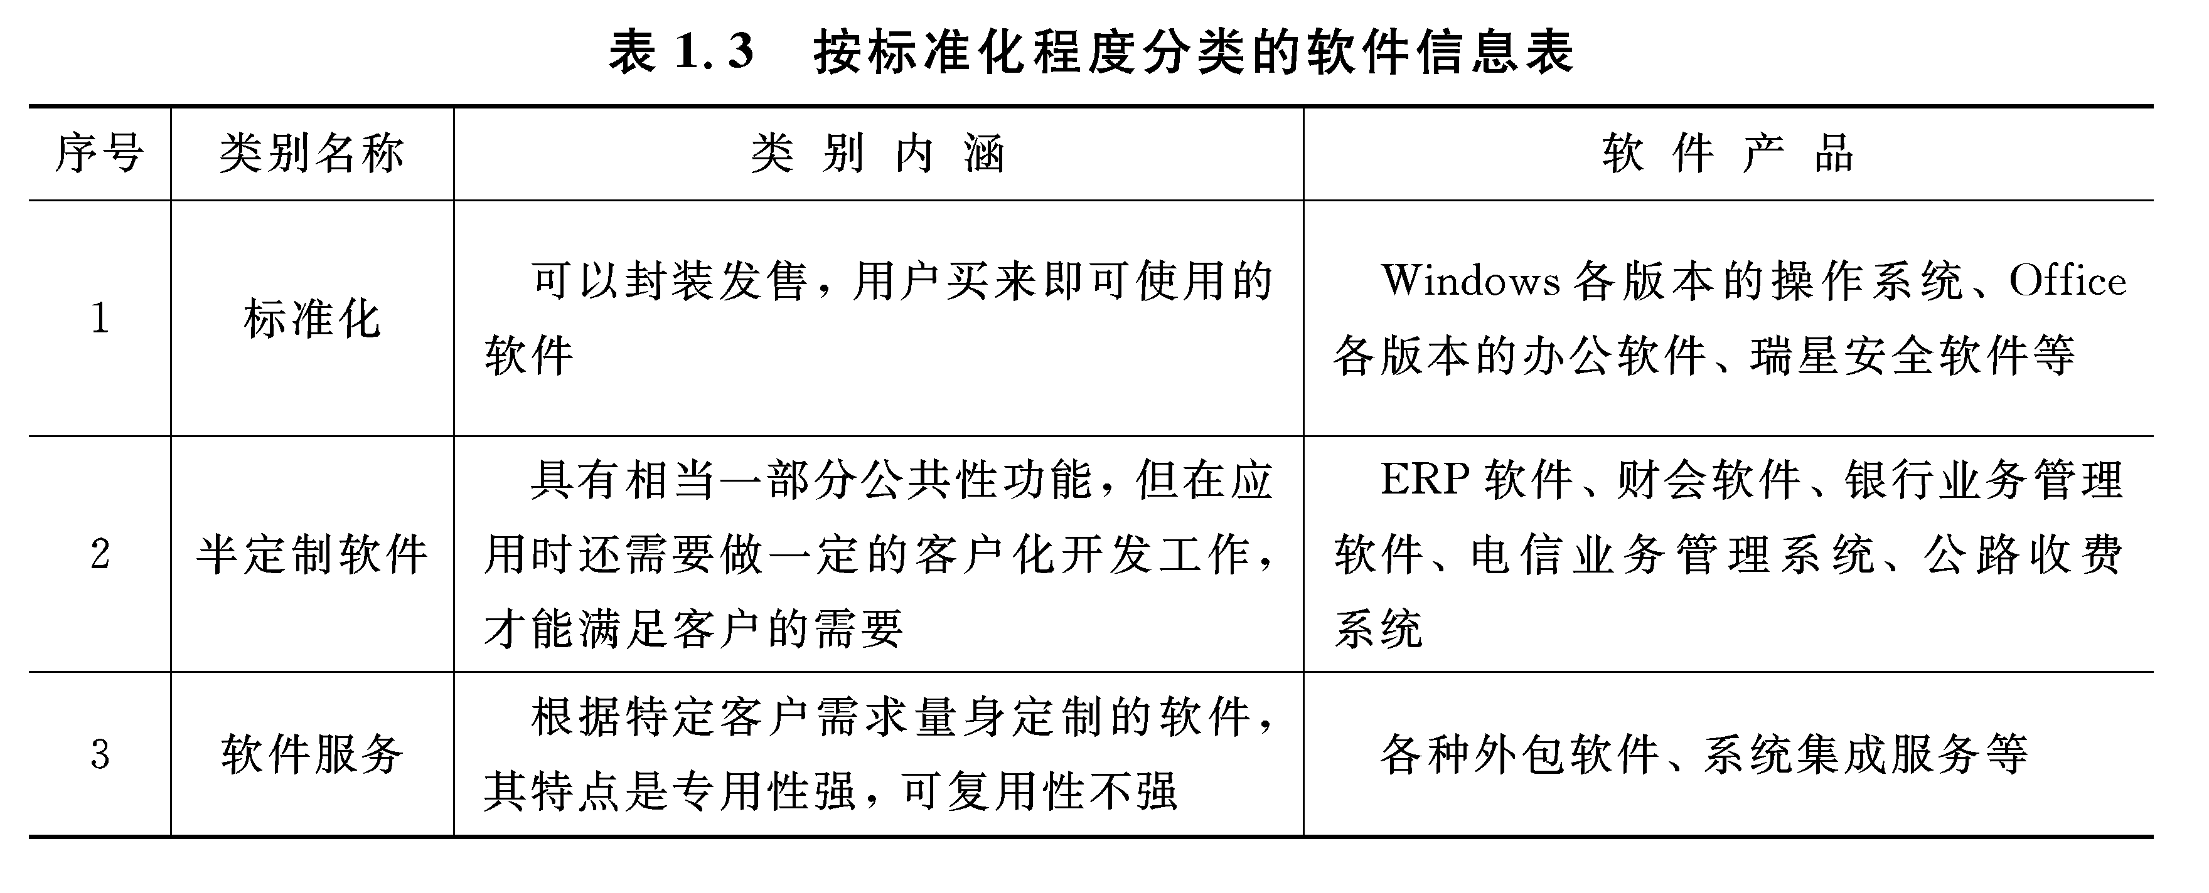

Slide 7
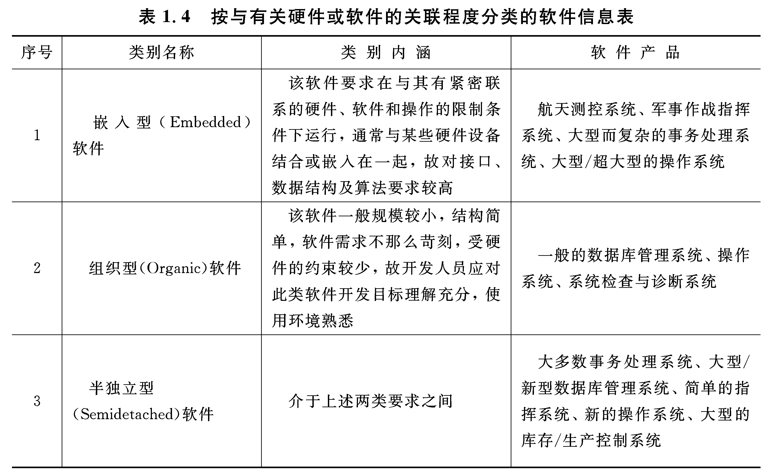

Slide 8
除上述四种分类外，软件还可按工作方式分为实时处理软件、多用户分时软件、交互式软件、批处理软件；按应用特性分类可分为科学计算软件、工程控制软件、事务处理软件、信息管理与决策支持软件。
软件作为一个产品或服务，与其他产品相比具有很大的区别，具体表现出如下特点：
（1） 软件是信息产品，具有无形性、抽象性、可复制性和共享性。与硬件相比，软件是一种逻辑实体而非物理实体，它可以记录在纸面上，保存在计算机的软、硬、光盘里，但必须通过使用、测试、分析等途径才能了解它的功能、性能和其它特性。

Slide 9
(2) 软件的生产过程(除复制外)几乎都是从头开始，并经历规划与计划、需求分析、设计、编程、测试、运行和维护等环节来形成产品使用的，而不像硬件的生产过程是以原材料器件采购、运输、库存开始，然后经规划、设计、研制、生产、销售、运行与维护来形成产品使用的。
(3) 软件产品是知识的结晶，创新已成为软件产品发展的动力和企业竞争的焦点。产品周期短，技术更新快，集成化程度高，已成为软件产品的重要特征。因此，与硬件生产相比，软件开发将更多地依赖于开发人员的业务素质，智力创新与经验以及人员的组织与管理，相互沟通与协作。

Slide 10
(4) 软件生产到目前为止，尚无法做到如某些硬件生产那样脱离人员的全自动或半自动机械化生产，而只能由人采用手工方式来生产。基于开发人员的思维与认识的片面性，经验与技术的不足，长时间的开发劳动造成的心理和体力的疲乏以及与用户的相互沟通的不足等原因，软件在提交使用时，各种潜在的固有差错是无法避免的，且这种潜在的固有差错数将随着软件规模的增大而增大。而硬件产品经过严格测试、试验和试运行之后，其设计过程中的错误一般是能够排除的。

Slide 11
(5) 软件的成本构成与硬件产品相比，无需库存成本。由于软件可以通过因特网进行销售，故其销售成本较低，且伴随着软件向服务方向的转移，开发成本的比例越来越低，而使用维护成本的比例越来越高。软件的开发成本除少量高端产品外，多数成本额低于知识密集类的
硬件产品。
(6) 软件产品与硬件相比而言，市场的进入壁垒一般较低，软件企业竞争十分激烈，这就迫使软件企业不能固守传统产品，而要不断地推陈出新，更新换代。而用户由于要学会并掌握一个软件需要花费很多时间和精力，因而一般不会轻易更换其他同类软件使用，这种对用户具有捆绑性的营销策略是软件产品所特有的。

Slide 12
1.1.2 软件产业及其发展
伴随着电子计算机的迅猛发展，软件逐步深入到人们的工作、学习、生活等各个领域，从而赋予其强大的生命力与发展源泉，并逐步成为国民经济与社会的重要支柱之一。但什么是软件企业，各国对其的认识不全一致。我国政府与研究者认为：软件产业是指软件产品和软件服务相关的一切经济活动和关系的总称。

Slide 13
根据中国软件行业协会发表的《2000年中国软件产业研究报告》，软件产业包括软件产品和软件服务两大部分，其中软件产品分为系统软件、支撑软件和应用软件，而软件服务包括信息系统集成ASP，信息系统运行和维护服务，数据中心与资源外包服务，数据加工与处理服务，软件测试服务，信息系统咨询和评估服务，信息系统监理，软件与信息系统管理与人才工程化培训等。而上述软件服务中，前三个属于软件产品的支撑与维护，后五个又可统称为软件专业化服务。国外关于软件产业的划分与中国软件行业协会的认识有一定的差距，表1.5给出国际数据公司(International Data Corporation，IDC)关于软件产业的领域细分情况。

Slide 14
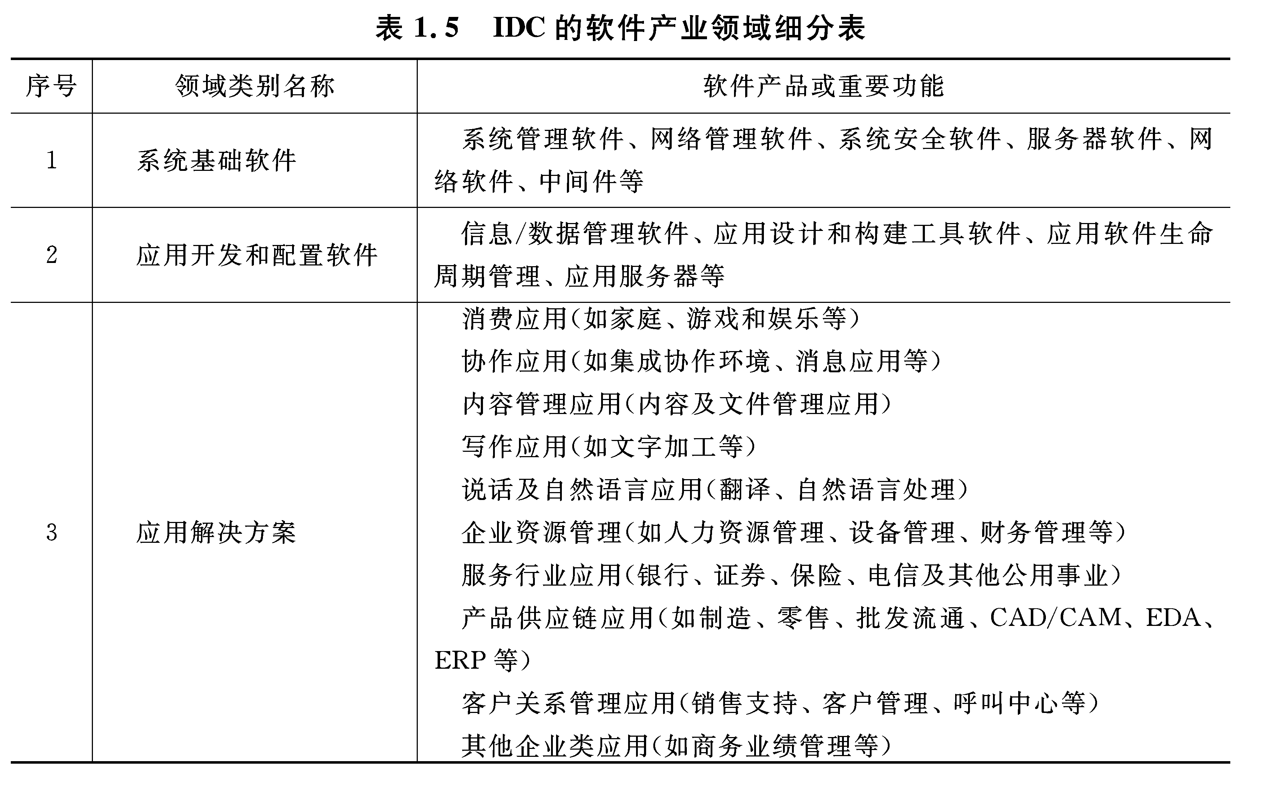

Slide 15
软件产业具有如下特征：
(1) 高技术、高附加价值与高效益。软件产业是典型的技术密集、知识密集的高技术产业。各国兴起的国民经济信息化浪潮，刺激了软件的市场需求；多媒体技术、可视化技术与面向对象技术等的发展，给软件企业带来了生机；JAVA语言的问世，应用领域的开拓，为软件产业带来了新的市场前景，且软件产业与制造业相比，不需要大量资金和设备的投入，从而使软件成为具有高附加值、高效益的“绿色产品”。

Slide 16
(2) 与其他产业的高度关联性。软件产业作为信息技术产业的核心和灵魂，目前正广泛渗透到国民经济的第一、第二和第三产业，改造提升传统产业，成为推动产业结构调整、产品技术改造的重要基础和支撑。软件产业由于其“服务性”的宗旨，其服务领域涉及到国民经济的任何一个部门，尤其是高新技术产业各部门。从信息制造业到信息服务业，从生物技术、新材料到光机电领域，从航天发射、遥控遥测到航空、铁路的调度与控制，从电信、银行、保险、证券管理到军事作战指挥自动化……，几乎涵盖了所有的工业领域和服
务部门。

Slide 17
(3) 国际化特征明显。随着经济全球化、一体化的发展，软件平台的统一，软件市场的开放，软件技术的标准化，为软件产业国际化提供了技术保障，一批跨国公司正在兴起，并领导着国际软件市场和软件技术标准的发展，同时也为国际间的软件加工和业务外包提供了空间。
(4) 专业化分工越来越细。软件产业发展到今天，那些能提供所有各类软件的“万能”开发商已不复存在，由于软件企业不可能涉足国民经济及社会所有领域的应用开发，因而在开发、生产、销售、服务过程中的任何一个环节都可能为企业成长和竞争优势提供足够的空间，从而使软件产业的专业化分工越来越细。

Slide 18
(5) 规模经济效益日益明显。软件产业的服务化趋势越来越明确，产业集中度越来越高，规模经济效益正在日益明显。以美国为代表的少数国家掌握着软件的核心技术和知识产权，处于产业发展的中心地位，处于价值链的高端。
国际软件产业在经过不断的产业创新与发展后，分别形成了以下四种具有特色的软件产业类型：
(1) 美国的技术与服务领导型；
(2) 印度的国际加工服务型；

Slide 19
(3) 爱尔兰的生产本地化型；
(4) 西欧和日本的嵌入式系统开发型。
我国软件产业起步于20世纪80年代中期，从90年代初到现在，随着国民经济信息化和社会信息化进程的加快以及政府的支持，软件产业取得了突飞猛进的发展。表1.6列出了2000年到2005年我国软件产品销售额、服务收入额、软件出口额及年增长率的有关数据。

Slide 20
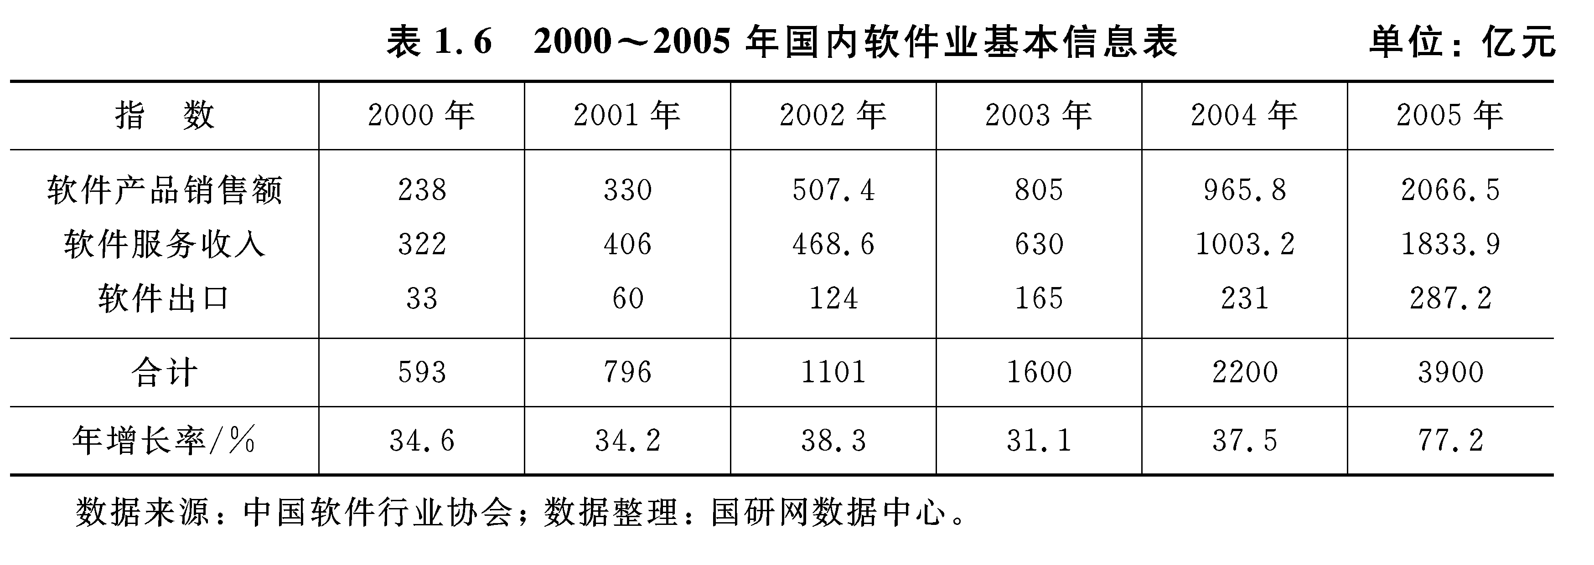

Slide 21
我国软件产品也由80年代的国外软件的汉化和简单工具软件开始发展到现在的包括平台软件、中间件、应用软件、工厂服务和软件孵化在内的相对完整的软件产业链，并形成了基础软件商、应用软件商、系统集成商和专业加工商等四种模式的软件企业。

Slide 22
经过20多年的发展，尽管我国软件产业取得了长足的发展，但与欧共体和美国、日本、印度等软件大国相比，我国软件产业仍然存在着诸多的问题与不足，如我国软件企业由于研发投入低和资金的不足，以及缺乏软件核心产品和关键技术，因而无力进入产业价值链上游，而只能
在产业价值链的下游参与有限的利益分配；在产品链上，我国在系统软件和部分支撑软件上受制于人，因而产业发展的上层空间无法打开，扩大再生产的能力十分有限；由于资金与核心技术的缺乏，造成我国信息产业多年来建立在外国公司提供的技术平台基础之上，自主创新能力弱，国外软件产品占据了2/3的国内软件市场，其中在系统软件方面几乎没有我国自主版权软件的立足之地，在支撑软件和应用软件方面同样面临着激烈的竞争。大量的利润和人才流入外国软件企业，严重影响了我国软件产业的积累和再循环能力，甚至还严重威胁到我国的信息安全。

Slide 23
此外，我国的软件企业以中、小型为主，软件企业的人才结构呈现出高端和低端人才相对缺少，中端人才居多的“橄榄形”结构，从而使企业的成功更多地依赖于个别高端人才而不是团队，同时也使大量的中端人才不得不从事低端人才的工作，极大地浪费了资源，加大了人力资源管理的难度，再加上我国软件的市场机制不够完善，企业管理不够成熟，“手工作坊式”的业务流程，缺乏龙头企业的现状等都极大地阻碍了我国软件企业在“与狼共舞”的竞争中的竞争能力。因此，我们必须正视目前存在的上述问题，抓住当前的大好历史机遇，发挥我国的资源和成本优势，加快产业结构的调整，迎头赶上软件产业的网络化、服务化和国际化的发展趋势，为在世界软件产业的专业分工中争取一席之地而努力奋
斗。

Slide 24
1.1.3 软件企业及其管理
作为软件产业的基本单元，从市场角度出发，软件企业可分为软件产品企业和软件服务企业两类，而软件产品企业又可分为开发标准化软件的企业和开发半定制软件的企业两个子类(详见图1.1)。有关上述三类软件的内涵见表1.3。注意到软件企业具有市场准入门槛低、高收益和高风险、资产结构特殊、成本结构中人力成本大、技术更新速度快、注重售前和售后服务等特点，因而软件企业的企业管理有其特殊之处。

Slide 25
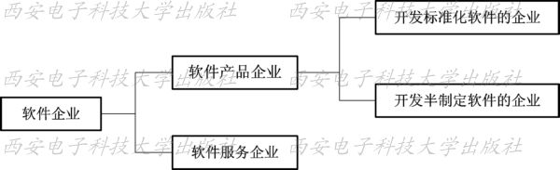
图1.1 软件企业分类图

Slide 26
企业管理是指在企业特定的生产方式下，管理者按照某些原则、程序和方法，使用一定的手段(工具、设备)，针对生产的各要素(人力、物力、设备、资金、信息)进行计划、组织、指导、协调和控制，以使其发挥最大的经济效果，达到预期的管理目标的一种筹划和过程。
软件企业管理从企业管理的分类来看，通常包括如下内容：战略管理、生产运作管理、市场营销管理、财务管理、人力资源管理、采购管理、信息管理等。上述分类管理及其管理目标与管理活动见表1.7。除上述各类管理外，通常还有项目管理、库存管理、计划管理等等。

Slide 27
作为一种产品，软件与硬件有很大的不同。软件是一种逻辑载体，没有具体的形状与尺寸，只有逻辑的规模和运行的效果，且这种逻辑载体由于其面向的产品需求目标的不同，故在生产过程中呈现出不同软件的各自特点和无重复性，这就导致软件产品只能一个一个地生产出来。而产品生产管理的目的在于组织与协调生产过程中的各类资源和活动，以达到高效率、低成本且需要满足用户质量需求的目标，从这种观点来看，软件更像一个特殊的项目(Project)。而软件开发管理就可用项目管理(Project Management)的理论和方法来进行指导。

Slide 28
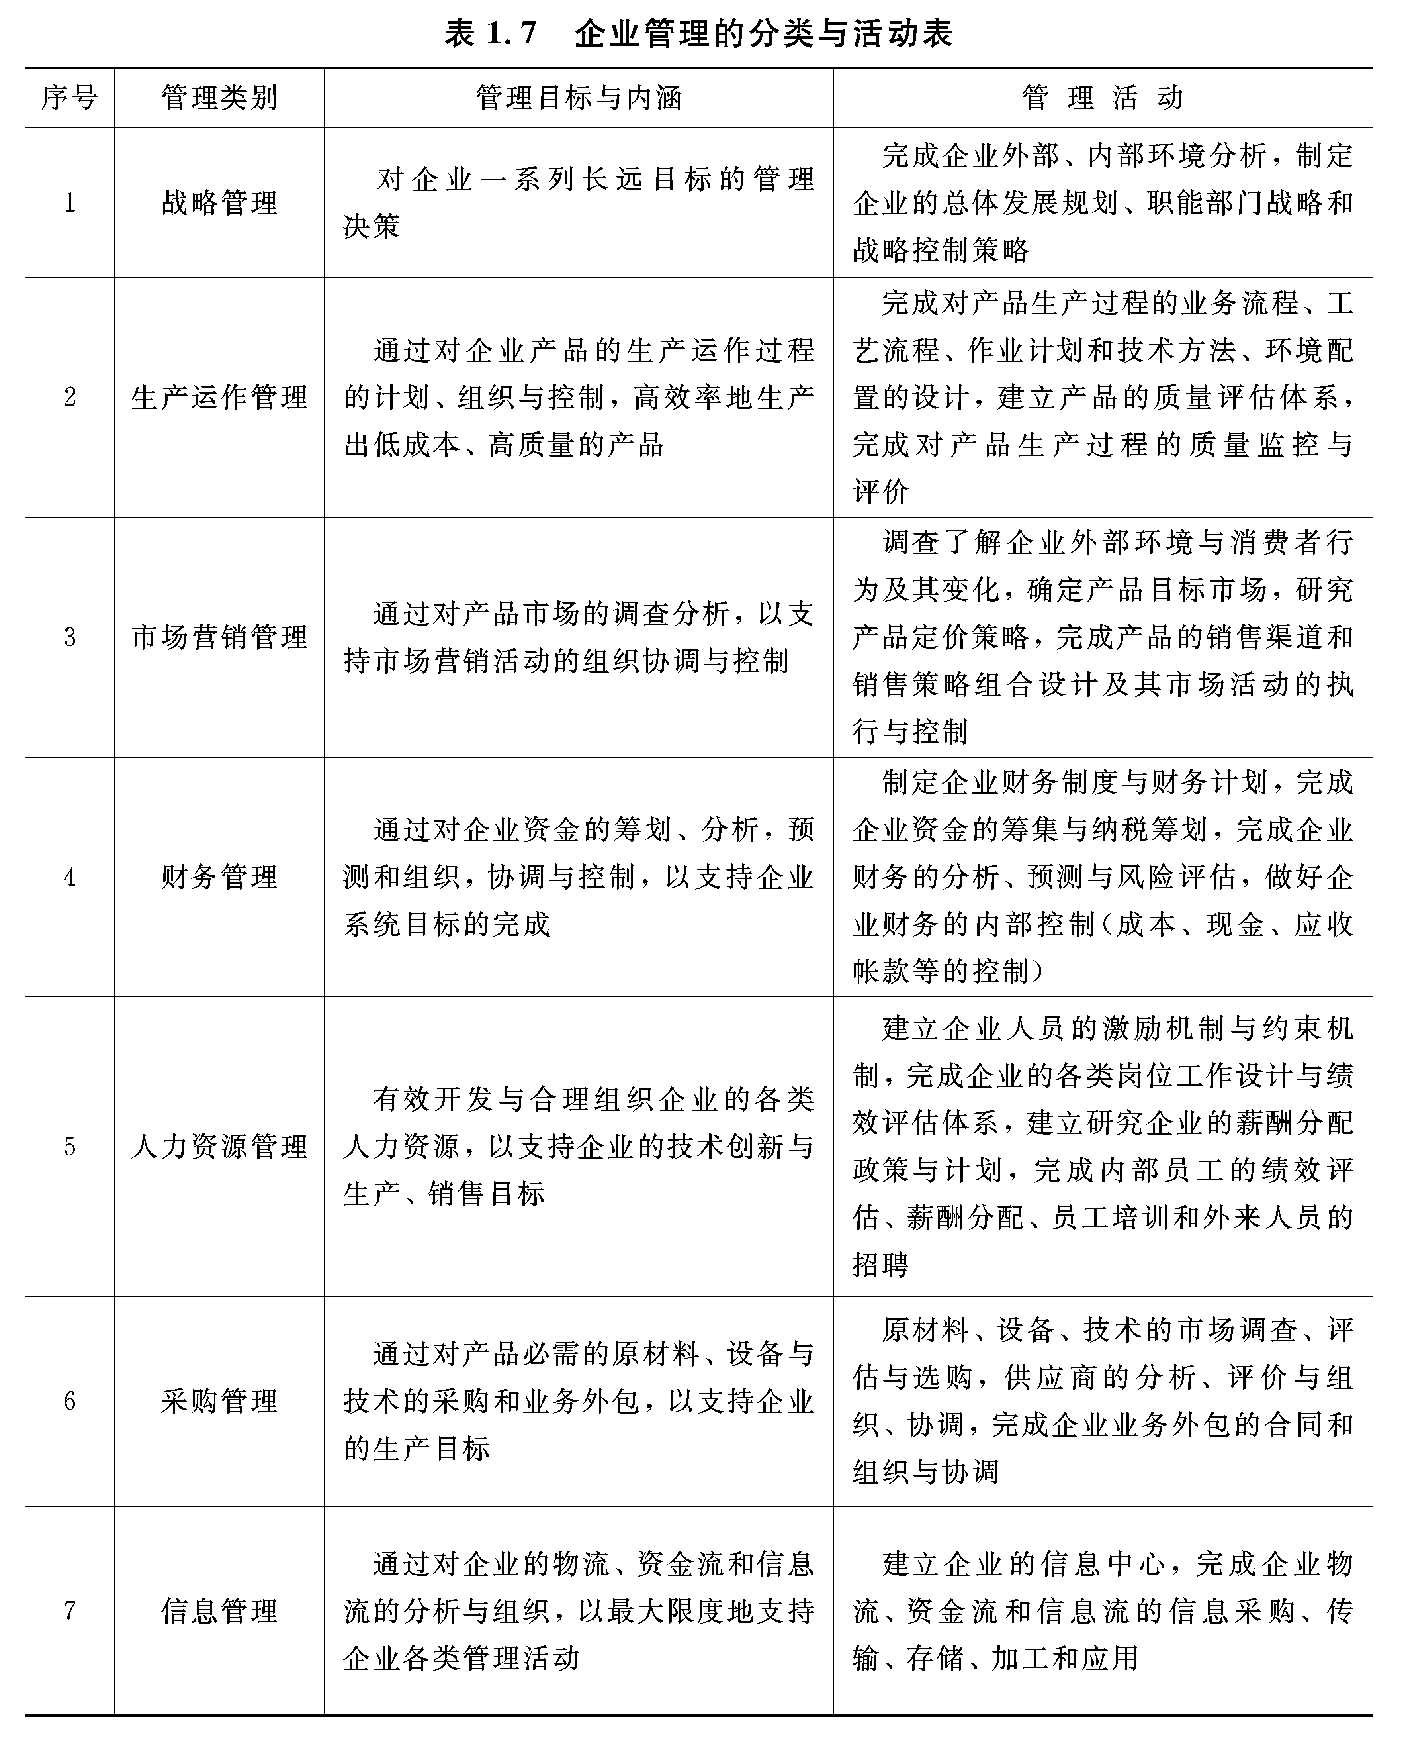

Slide 29
所谓项目，可视作在既定的资源和需求约束下，为实现某种目的而相互联系的一次性的有计划的工作任务。项目管理则是伴随着项目工作的进行而展开的，为确保项目能达到预期目标的一系列的管理方法和管理行为。
项目管理自20世纪50年代发展以来，目前已广泛应用于航空、航天、通信、化工、建筑、环保、交通运输和金融(银行、证券与保险)等领域的工程建设和产品开发，取得了巨大的经济与社会效益。项目管理应用于软件开发的历史相对较短，但已获得了软件工程界的广泛认同。目前，软件项目管理通常包括如下9个部分：项目综合管理、项目范围管理、项目时间管理、项目费用管理、项目质量管理以及人力资源管理、信息与配置管理、风险管理、采购管理。有关此9项分项管理的管理活动内容详见表1.8。在这9个分项管理中又以项目综合管理为中心，以项目范围、时间、费用、质量管理为准则展开工作，它们的关联见图1.2。

Slide 30
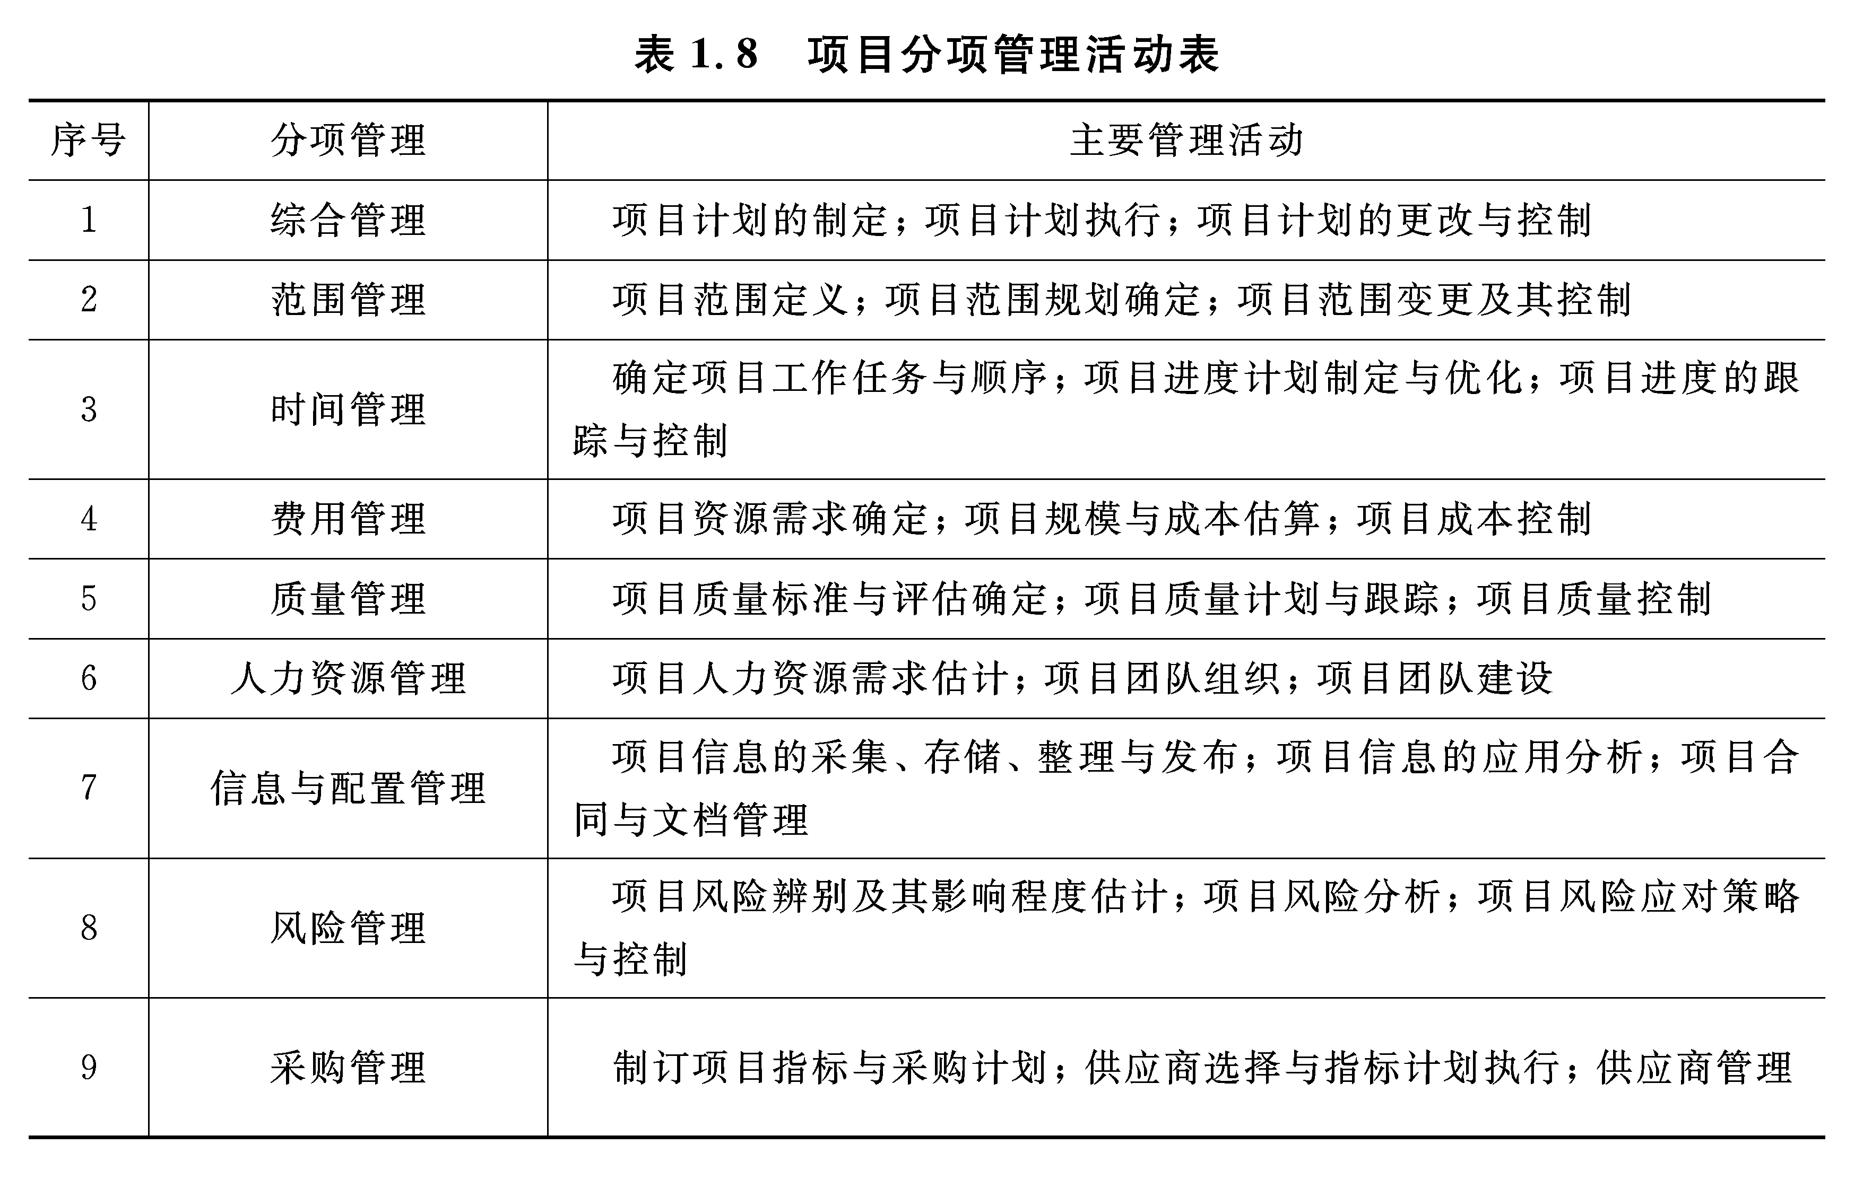

Slide 31
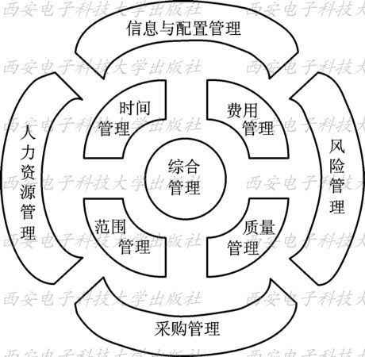
图1.2 项目管理关联图

Slide 32
需要说明的是：我们通常将战略管理、生产运作管理、市场营销管理、财务管理、人力资源管理、采购管理、信息管理等统称为企业的“面上”管理，而将项目管理称为企业的“点线”管理。这两部分管理共同构成了企业管理的两大部分，它们之间的关联或层次结构见图1.3。

Slide 33
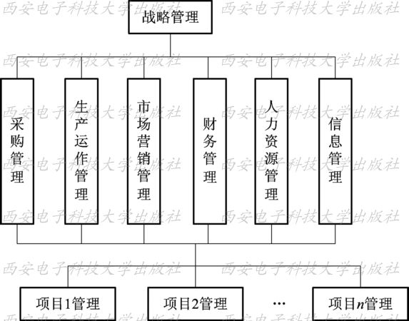
图1.3 企业管理关联图

Slide 34
1.2 软件工程
1.2.1 软件工程的概念与分类
“软件工程”名词的提出源于1967年与1968年在欧洲召开的两次软件可靠性国际会议，随后人们相继提出了“软件工程”的各种定义。1993年美电气电子工程师学会(Institute of Electrical and Electronic Engineers，IEEE)提出“软件工程是将系统的、规范的、可度量的工程化方法应用于软件开发、运行和维护的全过程及上述方法的研究”，B.W.Boehm提出“软件工程是科学与数学的应用，通过这种应用，借助计算机程序、过程和相关文档，发挥计算机设备的能力，对人类有用”的一门学科(1983年)。综合上述两个定义，我们认为软件工程是一门适用于软件开发全过程的系统工程方法论的学科，其目的是为满足人们对软件生产的成本、质量、时间(工期)和效率、效益和管理等的需求。

Slide 35
根据系统工程的理论，任何一个工程学科，其方法论均可划分为三大部分：工程技术学方法、工程经济学方法和工程管理学方法。因此软件工程作为一种特殊的工程产品，其生产过程方法论同样可划分为：软件工程技术学方法论、软件工程经济学方法论和软件工程管理学方法论等三个部分。其中在软件开发、运行和维护全过程中，为满足用户功能与性能需求而采用的工程技术方法的全体称为软件工程技术学；在软件开发、运行和维护全过程中，为满足用户的成本、质量、时间(工期)、效益需求而采用的工程经济方法的全体称为软件工程经济学；在软件开发、运行和维护全过程中，为满足用户对人员、设备的计划、组织、协调、控制需求而采用的工程管理方法的全体称为软件工程管理学。目前各高校的“软件工程”课程及其教材主要介绍软件工程技术学的有关方法，本书则主要介绍软件工程经济学的有关方法。由于多数经济活动都与管理活动有着紧密的联系，故本书介绍的软件工程经济方法有的也可视作软件工程管理学方法。

Slide 36
1.2.2 软件生存周期、开发模型与任务分解
软件作为一个特殊产品与其他产品一样有其自生到灭的生存过程。通常我们将软件以概念形成开始，经过开发、使用和维护，直到最后退役的全过程称为软件的生存周期(Software life Cycle)。在此生存周期中，软件可根据其所处的状态、特征以及软件开发活动的目的、任务划分为若干阶段。图1.4给出了划分为七个阶段的软件生存周期阶段划分图。基于产品质量控制的需求，人们需要对上述各阶段的工作成果进行评价，因而除可行性研究评审外，人们还需要作单元测试与评价，组装测试与评价，集成测试(确认测试)与评审，运行测试与评价等活动。有关上述各阶段活动的相互关联见图1.5。

Slide 37
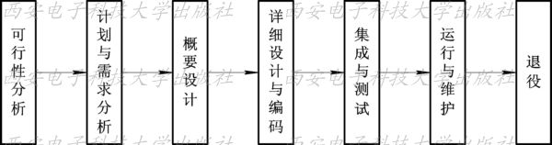
图1.4 软件生存周期阶段划分图

Slide 38
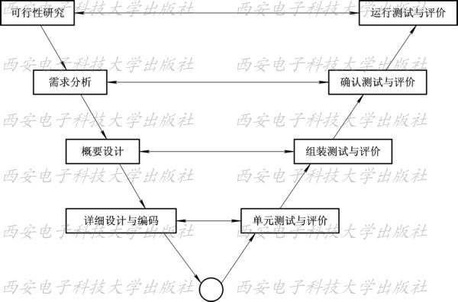
图1.5 软件开发阶段活动关联图

Slide 39
为了给软件开发过程提供原则和方法，以及为软件工程管理提供里程碑和进度表，人们设计了软件生存周期中各阶段活动的关联图示，这种关联图示称为软件的开发模型。目前软件开发模型有瀑布模型、原型模型、螺旋模型、基于第四代技术(4GL)的模型、变换模型和组合模型等。考虑到在软件工程经济学中目前常用的是瀑布模型和螺旋模型，故在图1.6和图1.7分别给出了带反馈的瀑布模型和螺旋模型，其他模型的图示可参见《软件工程》教材。

Slide 40
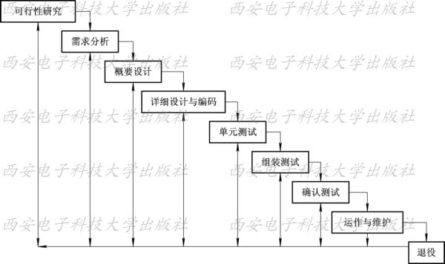
图1.6 带反馈的瀑布模型

Slide 41
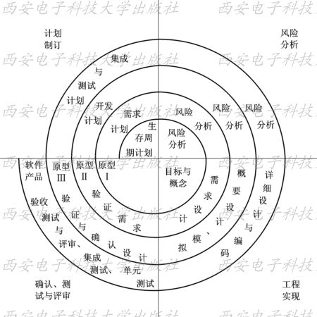
图1.7 螺旋模型

Slide 42
瀑布模型从可行性研究阶段开始逐步进行阶段性变换，直到软件运行与维护阶段和最终退役为止。为了保障每一阶段成果的正确性，每一阶段任务完成后都必须进行评审，确认以后再进入下一阶段工作，若评审中发现有错误或疏漏，则将反馈到前面有关阶段进行改错或弥补疏漏。螺旋模型由图示知是由一系列螺旋线不断旋转并逐步扩大范围而构成的，螺旋线每旋转一周，表明软件开发前进一层次，从而使系统生成一个新的版本，如此不断旋转，直到获得客户满意的软件版本为止。其中软件开发的每一个周期都包括计划制订、风险分析、工程实现和评审四个阶段。在上述两个开发模型中，瀑布模型具有各阶段定义清晰，采用文档驱动，便于管理的优点，适合于中小型项目开发管理；而螺旋模型适用于面向过程和面向对象的软件开发，并强调了开发中的潜在风险，因而采用了在开发过程中的逐步迭代方式来进行组织。

Slide 43
同样，为了进行团队组织，进而为工作进度计划制订和成本估算与控制打下基础，人们还需要将软件项目的工作任务进行逐级或逐层分群，这种分解可以按软件功能为准则进行分解，也可以按阶段/活动进行分解，而分解的最底层次元素(通常称为活动)根据软件的规模与特性不同可以是一个工作小组(一般最多为七人)，也可以为每个个人，还可以是一天长度的工作量等。通过上述工作任务分解所形成的层次结构被称为工作(任务)分解结构(Work Breakdown Structure，WBS)。表1.9给出了一种按阶段/活动进行分解的软件开发WBS任务表。在此WBS中，阶段取自软件生存周期中的计划与需求分析、概要设计、详细设计与编码、集成与测试等四个阶段，而每一阶段中又可分成计划与需求分析、概要设计、详细设计与编程、测试计划、验证与确认、项目办公室职能、配置管理与质量管理、手册完成等八项活动。

Slide 44
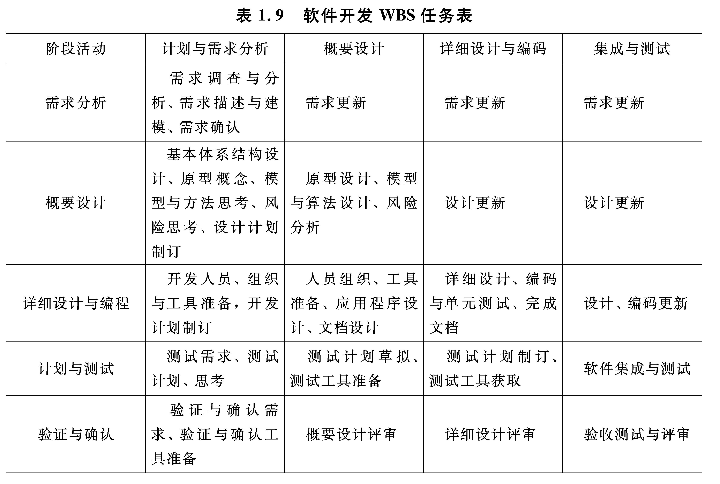

Slide 45
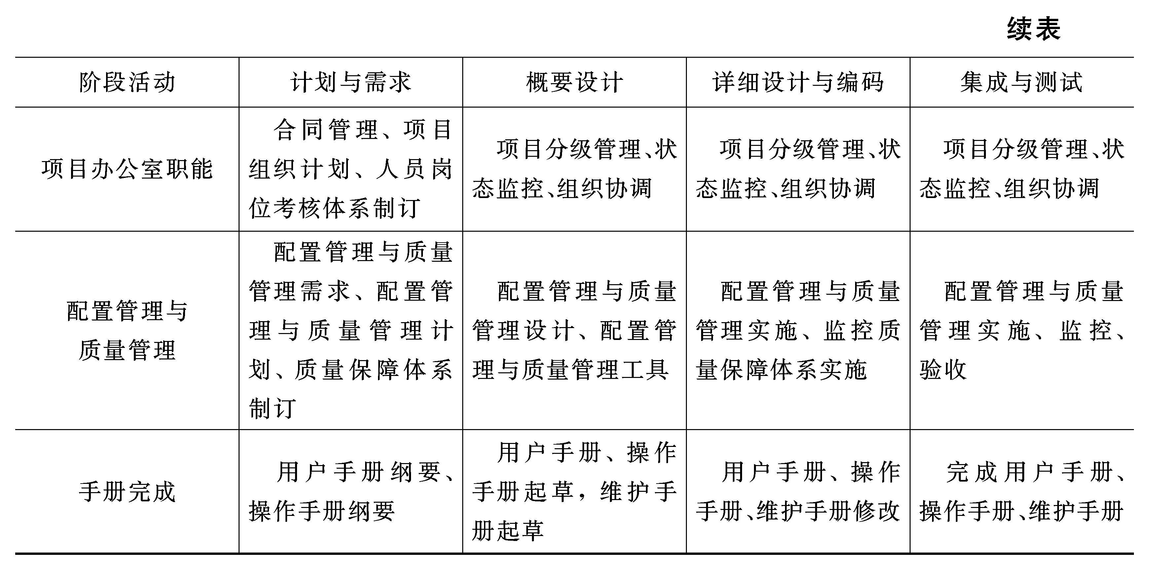

Slide 46
软件项目与硬件产品生产一样，为了获得高效率的生产和质优、价低的产品，必须运用科学的理论与方法如系统工程、工程经济学、项目管理的理论与方法来指导软件开发的全过程，并进行必要的定量分析与评价。为此必须对产品生产的诸多要素与属性进行度量(Metrics)，考虑到软件度量涉及的范围较广，以下仅介绍在软件工程经济学中所涉及的软件基本度量，如软件规模、软件复杂性、软件可靠性、软件安全性与软件质量等的度量。

Slide 47
1.2.3 软件规模与复杂性度量
1. 软件规模度量
目前在软件工程界中影响较大的软件规模度量单位有程序源代码行(Lines Of Code.，LOC)和功能点(Functional Point，FP)两种。源代码行由于可用人工或软件工具直接测量，因而其估算简易可行，而功能点作为度量单位是Albrecht于1979年提出的，目前在欧共体使用十分普遍。与统计源代码行的直接度量方法不同，它是一种间接度量的方法。功能点
计算方法的基本思想为首先计算软件的五个基本信息量：外部输入数(External Input.，EI)、外部输出数(External Output.，EO)、外部查询数(External Query.，EQ)、内部逻辑文件数(Internal Logical File.，ILF)、外部接口文件数(External Interface File.，EIF)的加权和CT，然后对其通过14个环境复杂性因子作如下修正，即有

Slide 48
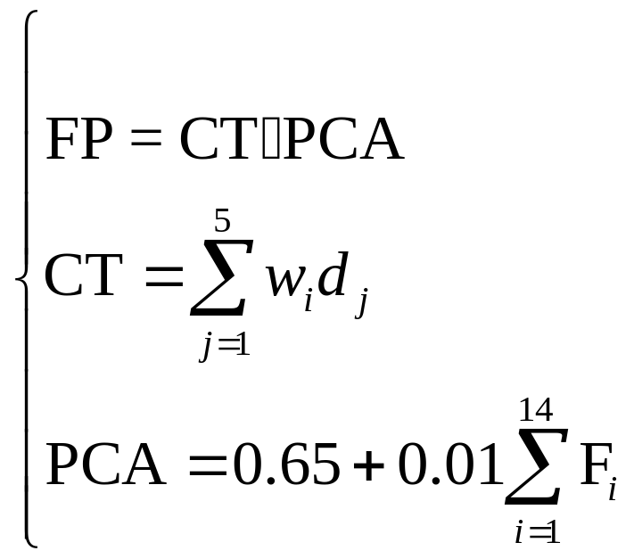
(1.1)

Slide 49
式中，w_{j}为第j个基本信息量d_{j}的加权系数或复杂程度系数，它由表1.10取值决定；d₁即为外部输入数(EI)，它包括了每个用户为软件提供的输入参数个数(不包括查询数)，体现了软件面向用户服务的数量特征；d₂即外部输出数(EO)，它指软件为用户提供的输出参数个数，如报告数、屏幕帧数、错误信息个数等；d₃即外部查询数(EQ)，它规定一个联机输入确定一次查询，软件以联机输出的形式实时地产生一个响应，统计各种查询个数；d₄即内部逻辑文件数(ILF)，它要求统计内部逻辑主文件数；d₅即外部接口文件数，通常指所有机器可读的界面(如磁盘或磁带上的数据文件)，利用此接口界面可以将信息从一个系统传送到另一个系统；CT称为软件的功能数，PCA称为系统功能的复杂性调整因子。

Slide 50
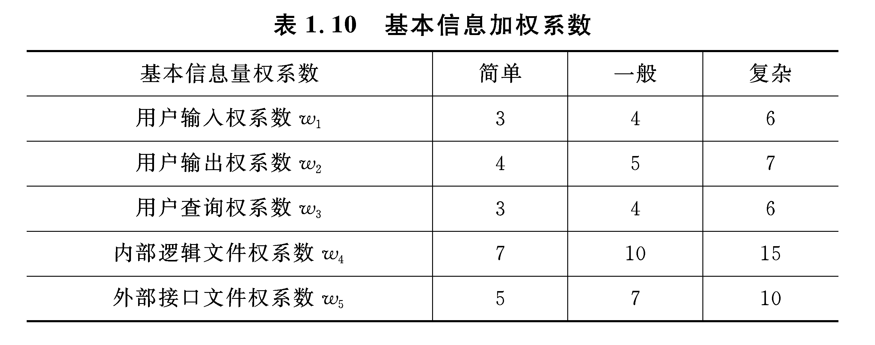

Slide 51
(1.1)式中的14个环境复杂性因子Fi分别体现了数据通信、分布式数据处理、软件性能、硬件负荷、事务频度、联机数据输入、界面复杂度、内部处理复杂度、代码复用性要
求、转换和安装、备份和恢复、多平台考虑、易用性等环境属性的复杂程度。Fi的取值可以通过表1.11中的问题来选定取值，其中要求Fi在0、1、2、3、4、5等六个量级中选择1个。

Slide 52
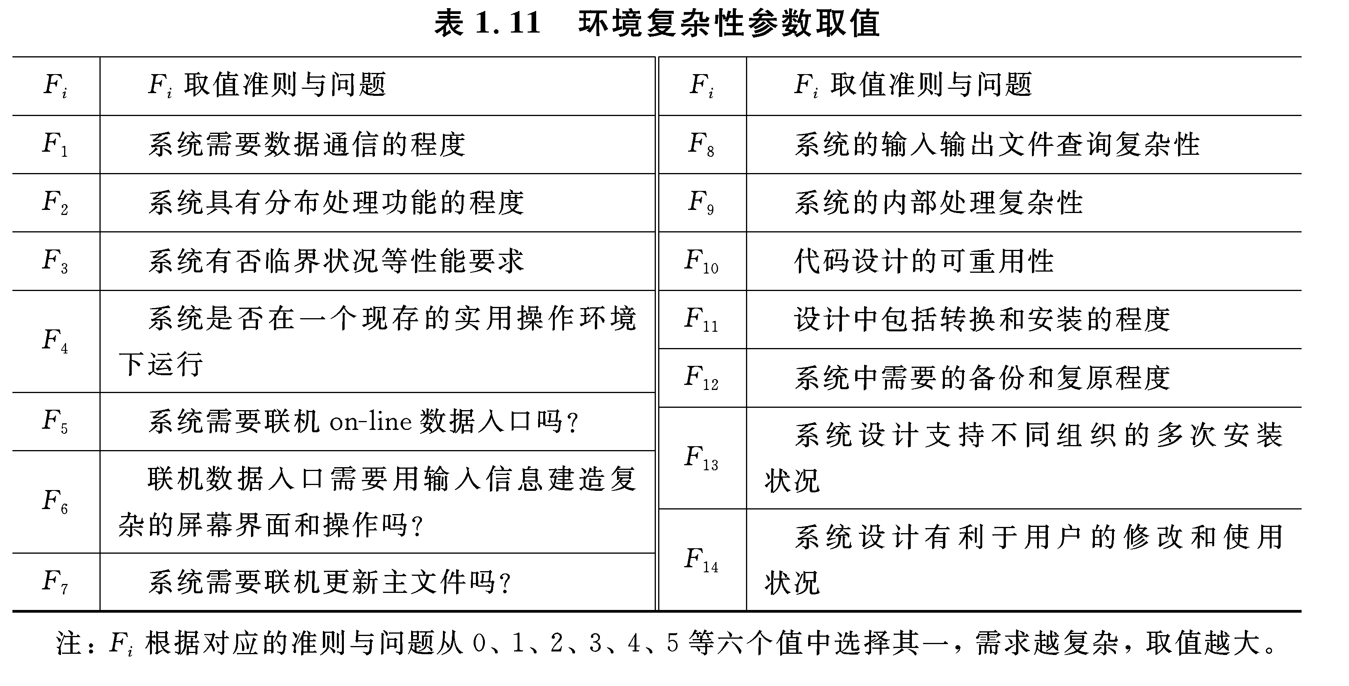

Slide 53
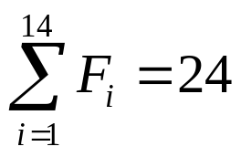
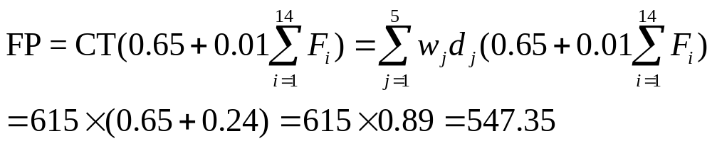
［例1.1］ 某软件根据需求分析，对照表1.11的各项要求，得到环境复杂性因子 ， 五个信息量的数值d_{j}及其对应权系数w_{j}之取值见表1.12，于是由(1.1)式可得软件系统其需求功能点为

Slide 54
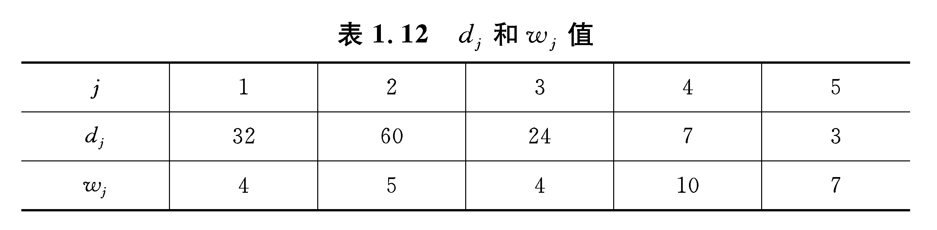
若功能点与源代码行的转换率μ为 μ=15 kLOC/FP
则该软件系统有规模
L_{S}=FP·15=8210LOC=8.21 kLOC
上述功能点法称Albreach功能点法，除此之外，还有MarkⅡ功能点法、COSMIC全功能点法等。详可参见有关文献。

Slide 55
2. 软件复杂性度量
复杂性是软件的重要属性之一，任何一个有经验的程序员都知道。对于同种规模而复杂性不同的软件，其花费的成本和工期会有很大的差异。如何来描述与衡量软件的复杂性，目前尚无统一的定论。K.Magel认为如下的六个方面可作为软件复杂性描述的依据：
(1) 理解程序的难度;
(2) 纠错、维护程序的难度;
(3) 向他人解释程序的难度;
(4) 按指定方法修改程序的难度;
(5) 根据设计文件编写程序工作量的大小程度;
(6) 执行程序时需要资源的多少程度。

Slide 56
20世纪70年代M.Halstead从统计学和心理学的角度来研究软件复杂性问题，提出用程序中可执行代码的词汇量(操作符与操作数)来计算和分析软件复杂性的方法，并在此基础上还可将其转换成软件规模的测算。
Halstead认为程序是一个符号序列，此序列由操作符、操作数交替出现组成。其中，操作符是指由程序设计语言定义并在程序中出现的语法符号，如FORTRAN、PASCAL等语言中的+、－、*、/、IF、THEN、DO、END等(不含注释性语句)；操作数是指操作符所作用的对象，它同样由程序定义并引用，可以是变量、常量、数组、记录、指针等。

Slide 57
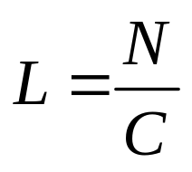
通过数学推导，可以证明程序语言的符号长度(又称词汇总数)N可近似地由下式确定：
N=n₁ lbn₁+n₂ lbn₂ (1.2)
式中，n₁为程序中不同操作符的个数；n₂为不同操作数的个数；lbn即log₂n。此外，利用转换公式：
(1.3)

Slide 58
还可将程序语言的符号长度N转换成源程序行数L(不含注释性语句)，其中C为转换系数，它与所使用的程序设计语言有关，同时也与软件类型以及程序员的编程风格等因素有关，可以通过对历史数据的统计分析来估计。在一般情况下，FORTRAN语言编程时有C=7.5，用PASCAL语言编程时有C=4.0。

Slide 59
1.2.4 软件差错与可靠性度量
产品质量的高低长期以来一直是生产与消费部门所关心的重要问题之一。衡量产品质量高低的指标有技术性能指标和可靠性指标，其中技术性能指标用来反映产品所具有的功能与性能的技术水平，如计算机的字长、容量、运算速度等，而可靠性指标则用来反映产品维持良好功能与性能的持久能力或经久耐用的能力，如电视机能满意地观看多少小时，汽车保持良好状态能行驶多少公里，等等。软件作为一种特殊产品，同样需要一系列技术性能指标来衡量其所具有的功能与性能的技术水平，如软件对数据的处理能力、存储空间、算法复杂性、预测成本、投资额的精度等；同样也需要一些可靠性指标来衡量软件保持良好的功能与性能水平的持久能力。

Slide 60
1. 软件差错与可靠性
硬件产品由于设计错误，制造流程与工艺问题，使用时元器件所承担的载荷过大，环境(温度、工作电流)发生突变以及机械磨损等原因都可能导致硬件故障。随着人们对硬件可靠性的认识重视和研究的深入，提出了一系列科学的可靠性设计，可靠度分配方法，电子信息产品在生产过程中的实验、验证和鉴定方法以及在包装、贮存和运输等方面规范要求，从而使硬件产品可靠性水平有了极大的提高。这从电脑、传感器、电视机等硬件产品发展的日新月异可以看到。然而，软件产品的可靠性长期以来并未得到人们的重视。事实上，与硬件相比，由于软件生产更多地依赖于人的劳动，

Slide 61
这就使得软件产品在可靠性方面存在着“先天性的不足”。由于开发人员的智力、精力与经验、时间的有限，于是程序编写发生错误或未按规范完成程序编写；测试人员的经验、技术与工具的不足而使设计差错未能检测出来；用户与开发机构以及开发人员间的沟通不足造成对目标需求的理解错误与不充分以及需求变更太过频繁、开发人员对软件质量的错误认识、不负责任乃至自高自大态度、进度上的压力、管理上的缺失等现象，不可避免地在每一个软件项目开发过程中或多或少地发生。这就导致每一个交付给用户的软件产品都不可避免地会有差错(Soft Error)，从而导致软件产品本身具有功能与性能不完整或不正常或难以使用等方面的软件缺陷，

Slide 62
于是这样的软件产品使用时就会发生软件故障(Software Fault)，如数据丢失、死锁、操作系统失灵以及程序不能退出、输入／输出错误、计算错误等。由于中大型软件是复杂的逻辑产品，人们不可能通过枚举法来对程序运行的所有路径来进行测试并排除差错，这就导致软件特别是嵌入型软件的使用具有很大的危险性。例如，由于火箭惯性制导系统(软件)的一个差错，导致在１９９６年６月发射的耗资６７亿美元的阿丽亚娜(Ariane)501火箭在首次飞行实验中，点火升空37秒后即在空中爆炸，造成巨大的损失；1993年海湾战争中，美“爱国者”导弹的雷达跟踪系统由于一个软件差错而导致导弹发射发生了1/3秒的时间误差，从而不仅未能击中

Slide 63
伊拉克的“飞毛腿”导弹，反而导致美军的重大伤亡；2003年，日本东京机场的航空调度系统的一个软件故障，造成全日本200多个航班停飞，2000多个航班误点，1324架次的航班晚点达30分钟以上，使日本航空业的形象大损……

Slide 64
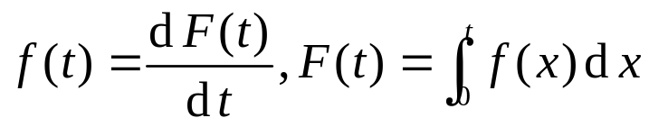
2. 软件可靠性度量指标
设程序按照规格说明从初始时刻t=0 开始运行直到发生故障为止这一连续时间段称为软件的寿命。易知软件寿命是一个非负随机变量，其分布函数F(x)=p(ξ≤x)称为软件产品的寿命分布函数，而软件产品在时刻t的生存概率R(t)=P(ξ>t)=1－F(t)称为该软件产品的可靠度函数或可靠
度。注意到软件产品的使用或运行是在一定的目标和环境需求下完成的，故软件产品的可靠度也可以定义为：产品在规定的条件下，在规定的时间内，完成规定功能的概率。其中，规定的条件通常是指软件的运行环境如运行平台、操作系统、编程工具等，规定的时间是指软件使用的连续时间，而规定的功能则指软件产品已完成的目标功能。若软件寿命ξ的概率密度为f(t)，则由概率论知有
(1.4)

Slide 65
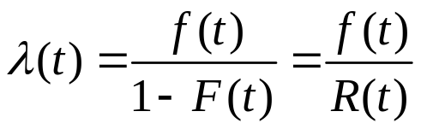
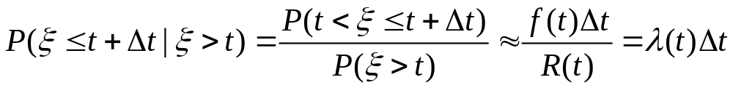
若软件寿命ξ的概率密度存在，则在t时刻软件产品的失效率(或故障率)λ(t)被定义为
(1.5)
注意到有如下概率近似等式：
由此可知失效率λ(t)可理解为：软件产品在正常工作一直到时刻t的条件下，它在(t，t+Δt］区间内失效的概率。当Δt很小时，λ(t)还可理解为软件产品在t前正常工作的条件下，而在t+瞬间发生失效的概率密度。由于有

Slide 66
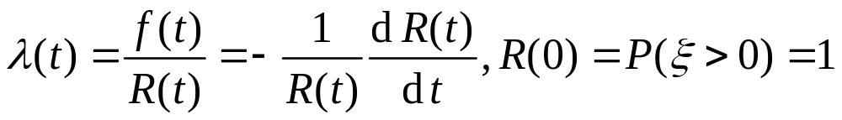
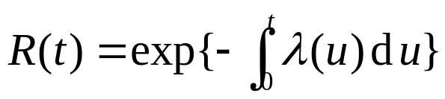
容易求解上述微分方程可得
(1.6)

Slide 67



随着对软件产品的不断测试(单元测试、集成测试、验收测试、运行测试)，软件早期存在的差错将不断地被检测到而改正，故软件产品的失效率或故障率函数呈如图1.8(a)所示的单调下降趋势。而硬件产品在生存周期内其失效率曲线如图1.8(b)所示，它如同一个浴盆一样，故称为浴盆曲线。它分成三个阶段， 段被称为早期失效阶段，在
此阶段中由于电子产品常含有不合格的元器件或在设计与工艺中存在不完善的地方，因而此阶段呈高失效率特征，且伴随着元器件筛选及技术工艺的改进，使失效率单调下降。在第二时间段 ，由于产品性能趋于稳定，故失效率大致不变，产品失效往往是运行环境突变等偶然原因造成的，故称为偶发性失效阶段。在第三阶段 ，由于产品运行时间较长，元器件因物理磨损而逐步老化，从而使失效率呈单调上升阶段，故此阶段称为损耗失效期。

Slide 68
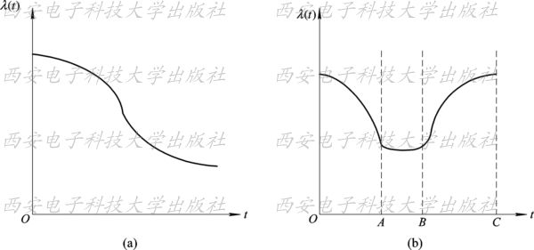
图1.8 软、硬件失效率曲线

Slide 69
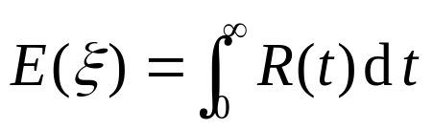
此外，软件寿命ξ的期望值E(ξ)称为软件的平均寿命。并容易证明E(ξ)与R(t)有如下关系式：
(1.7)
(1.4)、(1.5)、(1.6)、(1.7)式描述了F(t)、f(t)、R(t)、E(ξ)的相互关系，这种相互的关联关系可由图1.9 来表示。除了上述四个可靠性度量指标之外，还有软件的维修函数，维修率
，平均维修时间，软件交付时的初始潜在固有差错数，交付后经测试又排除了n个差错后软件的残存差错数，将这些残存差错全部排除的期望时间和方差等可靠性指标。要了解这一系列软件可靠性指标的数学定义及其相关分析，可参考文献［16］。

Slide 70
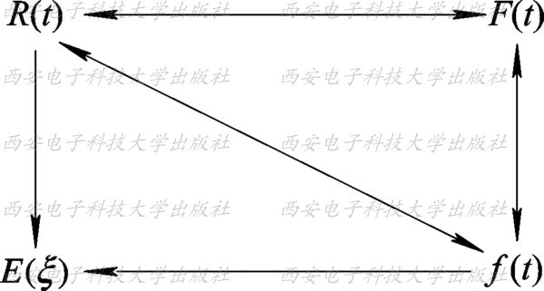
图1.9 可靠性指标关联图

Slide 71
1.2.5 软件质量
1. 产品质量的概念
什么是产品的质量？人们似乎是有所认识的，如灯泡要讲究其平均寿命，食品要讲究其营养成分与口味等。然而进一步深究，又发现不同的人对同一种产品的质量评价会有所不同，而世界上的产品又五花八门、种类繁多且各具特色，
因而要给这些众多的产品质量一个公共的定义似乎又有一定的难度，从而使人们对产品“质量”的认识经历了一个较为漫长而又逐步深化的过程。

Slide 72
在20世纪60~70年代，美国质量管理学家Juran所提出产品质量的定义首先为人们所接受。他认为“产品质量就是产品的适用性”，并对产品的适用性做了进一步解释：“该产品在使用时能成功满足用户需要的程度”。在定义中，Juran明确提出了对产品质量的评价应是以是否满足用户需要为前提，而不是以制造厂家的见解和宣传为依据，且这种用户的需要又往往受到产品的使用时间、地点、对象以及社会环境、市场竞争等诸多因素的影响。因而使人们认识到这样一个事实：由于用户对产品的需要是在不断变化与发展的，因而人们对同一产品质量的评价也应是动态变化的。在产品质量管理研究中，由于生产经营与科研实践的需要，人们开始研究如何来表征用户需要的属性及其满足程度，并认为用户需要属性应包括产品的内在属性(如产品的性能、寿命、可靠性、安全性等)、外部属性、经济属性(产品的成本、价格等)和服务状况(如产品的售后服务、维护、备件供应等)四个方面。上述四个方面既体现了用户使用时的需求，也兼顾了产品制造过程中的资金、劳动、资源的节省，从而体现了所谓产品质量最优的概念是使社会总耗费最少的情况下来确保对社会的最大效果这一质量优化思想。

Slide 73
20世纪80年代初，中国质量管理协会在Juran定义的基础上对质量的适用性含义做出了具体的解释，提出了采用产品性能、寿命、可靠性、安全性和经济性等概念作为表征产品用户需要的适用性；到了20世纪90年代，考虑到人类生产实践与社会生活不断地对产品质量提出了新要求以及人们对产品质量认识的深化，国际标准化组织于1991年发布了ISO9402《质量管理和质量保证——词汇》标准，对质量一词给出定义为“反映实体满足规定和需要能力的特性之总和”，并对“需要”一词进一步做出了解释为“需要是给定的，‘需要’可转化为有指标的特性，如可以用性能、实用性、可信性、可用性、可靠性、维修性、安全性、经济性
、环境性、环境要求或美学方面的有关属性来作为表述‘需要’的特性指标”。显然，上述对产品质量的定义反映了人们对产品质量认识的深化后所取得的“共识”，然而这种共识以后又有了新的拓展，这是由于人们发现上述有关产品质量的定义更多的是反映了硬件产品的属性，而未能系统全面反映信息技术的另一重要产品——软件的基本属性，从而引起了软件工程界不少专家对软件质量研究的兴趣。

Slide 74
在软件质量的概念研究中，人们发现参与软件开发、管理、维护、使用的人员由于他们在软件生存周期中所处的地位不同，对软件质量的理解和要求也不同。例如，开发人员主要关心软件的功能性和工期，管理人员则关心软件的开发标准、成本和时间进程，维护人员则关心软件的正确性、可理解性和可维修性，用户则更关心软件的性能和可靠性。因此，给软件质量给出一个客观、科学的定义，并尽量予以量化，这对于统一人们的认识是十分必要的。

Slide 75
2. 软件质量评价
20世纪70~80年代，McCall等人相继发表了他们的研究报告。McCall将软件质量定义为“满足规定的和潜在需要能力的总和”并提出了一个由三个层次构成的软件质量度量模型。其中，最高层的元素称为质量要素(Quality Factor)，共11个；中层的元素称为评价准则(Evaluation Criteria)，共30个；底层元素称为质量度量(Quality Metric)，详见图1.10
。该度量模型表示：任何一个软件都可由使用单位的软件质量保证人员通过对软件开发过程中软件本身所具有的原始属性(每一个原始属性称为一个评价准则)的逐一度量后，即可得到对该软件各质量要素的评价，并进而提出对被评软件的总体评价。

Slide 76
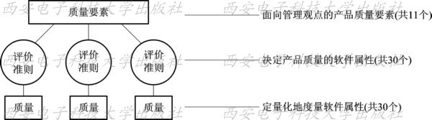
图1.10 McCall软件质量度量模型

Slide 77
随后，国际标准化组织ISO在McCall等人所提出的软件质量度量模型的基础上，于1991年发布了ISO/IEC9126质量特性国际标准，并建立了与图1.10类似的ISO软件质量度量模型，见图1.11。在ISO软件质量度量模型中，最高层用软件质量需求准则(SQRC)代替McCall模型的质量要素，中层用软件质量设计评价准则(SQDC)代替McCall模型的评价准则，而底层则用软件质量度量评价准则(SQMC)代替McCall模型的度量概念，并规定如何对每一个SQDC作为度量(SQMC)可根据用户的实际需要自行给出。所不同的是，SQRC由11个元素改为8个元素，SQDC由30个元素改为23个元素。

Slide 78
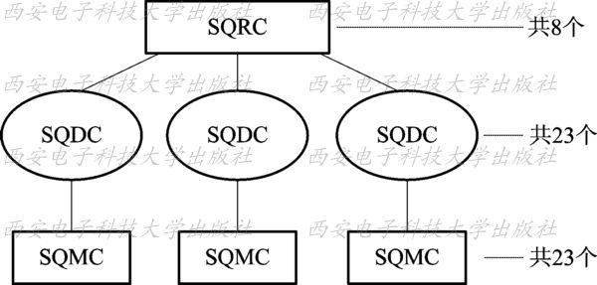
图1.11 ISO软件质量度量模型

Slide 79
以下对SQRC的8个元素及SQDC的23个元素逐一给出其基本含义或解释。有关SQRC中的8个元素与SQDC中的23个元素的隶属关系见表1.13。

Slide 80
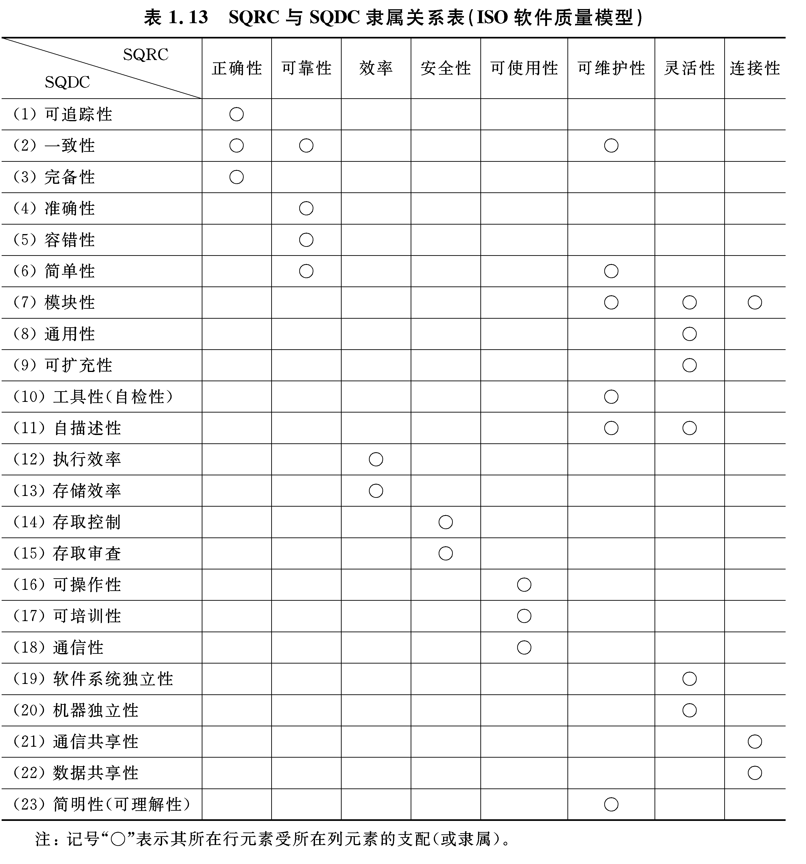

Slide 81
1) 软件需求准则(SQRC)
(1) 正确性(Correctness)：指程序满足需求说明及用户目标的能力。
(2) 可靠性(Reliability)：指程序按要求的精度完成预期功能的能力。
(3) 效率(Efficiency)：指程序完成其功能所需的资源及代码的数量。
(4) 安全性(Security)：指对未经许可的人员接近软件或数据加以控制的能力。
(5) 可使用性(Usability)：指熟悉程序操作，为程序准备输入数据和翻译程序输出所需付出的努力。

Slide 82
(6) 可维护性(Maintainability)：指确定可运行程序中的错误所需要付出的努力。
(7) 灵活性(Flexibility)：指修改可运行程序所需要付出的努力。
(8) 连接性(Interoperability)：指程序与其他系统耦合的能力。
2) 软件质量设计评价准则(SQDC)
(1) 可追踪性(Tractability)：指在规定的开发和运行环境中，联结软件需求和软件实现的线索的清晰程度。
(2) 完备性(Completeness)：指软件需求功能全面实现的程度。
(3) 一致性(Consistency)：指软件设计技术、实现技术和标识符的协调和统一程度。

Slide 83
(4) 准确性(Accuracy)：指软件计算和输出的精确程度。
(5) 容错性(Errortolerance)：指软件在非正常条件下，具有的继续运行的能力。
(6) 简单性(Simplicity)：指实现软件规定功能所采用方式的简单和容易理解的程度。
(7) 模块性(Modularity)：指软件具有独立模块结构的程度。
(8) 通用性(Generality)：指软件可履行功能的跨度。
(9) 可扩充性(Expandability)：指软件的功能和数据存储，允许扩充的程度。

Slide 84
(10) 工具性(Instrumentation)：指软件为错误识别和应用测试所提供条件的程度。
(11) 自描述性(SelfDescriptiveness)：指软件解释执行功能的清晰程度。
(12) 执行效率(Execution Efficiency)：指软件执行的快速程度。
(13) 存储效率(Storage Efficiency)：指软件运行所需的存储量的精简程度。
(14) 存取控制(Access Audit)：指对接近软件和存取数据的控制程度。
(15) 存取审查(Access Audit)：指对接近软件和存取数据所做的审查的严格程度。

Slide 85
(16) 可操作性(Operability)：指软件运行所需操作的复杂程度。
(17) 培训性(Training)：指熟悉软件操作的困难程度。
(18) 通信性(Communicativeness)：指吸收、利用程序输入和输出的困难程度。
(19) 软件系统独立性(Software System Independence)：指软件对环境的依赖程度。
(20) 机器独立性(Machine Independence)：指软件对硬件系统的依赖程度。
(21) 通信共享性(Communications Commonality)：指软件采用标准协议和常规接口的程度。

Slide 86
(22) 数据共享性(Data Commonality)：指软件采用标准数据结构的程度。
(23) 简明性(Conciseness)：指软件实现预期功能所需代码量的精简程度。

Slide 87
3. 软件质量保证
软件的质量度量模型反映了对一个给定目标软件的度量的质量需求准则、质量设计评价准则和质量要素评价的基本内容和从属层次关系，并为解决待开发(或正在开发)的软件能够达到用户的各种需求目标提供了求解的思路与规范，但与此同时，人们在软件开发过程中还必须有专人从事软件质量保证工作。
软件质量保证(Software Quality Assurance，SQA)包括如下多种工作：
(1) 推行与确认软件工程质量标准；
(2) 研究与采用各种技术手段来保证软件质量；

Slide 88
(3) 对软件的各种变更进行控制；
(4) 制订并执行软件测试策略测试计划；
(5) 按照软件质量标准对软件的质量进行度量；
(6) 组织各种技术评审会或评审活动；
(7) 对软件质量的度量情况及时记录和生成SQA报告。

Slide 89
其中，需要说明的是一个软件产品或系统质量的优劣是在软件开发过程中逐步工作的积累，因此软件质量保证工作从软件设计开始就必须注意研究并贯穿于整个开发过程的各个阶段。而软件质量保证工作的依据是软件质量标准。目前采用什么样的软件质量标准对不同的开发机构是不同的，有的是上级主管部门所指定，也有的是由软件开发机构自行制订的。因此，无论是哪一种情况，标准一旦得到各方确认，就应得到各方所有人员的重视，并在开发工作中得到遵循，同时研究采用各种技术方法和手段来保证软件开发结束时的质量水平能够达到预定的软件质量标准。

Slide 90
历史的教训告诉我们，对软件质量的一个不可忽视的威胁因素来自于软件的各种修改和变更，尽管从表面上来看，对软件的修改和变更必定是有理由的和有益的行为，然而实践证明，在修改过程中常常引进一些潜伏的错误，或带来一些足以传播错误的副作用，因此严格控制在开发过程中对软件的修改和变更自然成为十分必要的措施与手段。这种控制措施可以包括严格掌握由用户或开发方提出的修改和变更请求，仔细研究这种修改和变更的性质及其对软件各部分和有关各方所引起的冲击程度，以及如何来面对这些冲击及其所应采取措施的工作量、时间(进度)、费用的大小，等等。

Slide 91
遵循软件质量标准来进行软件质量度量是软件质量分析(SQA)的另一重要工作。这需要建立一系列的度量指标(定性或定量指标)或度量指标体系，并应有相关确定的评价方法来具体确定每一度量指标的度量值以及整个软件的综合度量值。

Slide 92
软件评审(Software Review)是软件质量标准的另一重要手段，通过对软件开发过程中任一阶段的评审，可以发现软件设计与开发中的隐藏错误并加以排除，同时也起到了对软件开发的检查与监督作用。实践证明，软件测试可以配合软件评审起到有效揭露软件存在问题，通过发现的隐藏错误的排除杜绝了隐藏错误的向后(开发过程的下一阶段)延伸、传播和扩展。软件评审工作最常见的是召开由第三方(专家)、开发人员、用户代表组成的评审会，首先评审组起草评审文件，确定评审要求及各评审人员的职责，待检查的软件项目测试清单和评审进度等；然后评审委员会根据开发人员提交的软件(含相关文档)按照测试清单进行逐项测试，并对软件开发过程的各种问题提出询问，要求开发人员作出解答；最后讨论与通过开发机构所提交的软件是否“通过评审”的决议。

Slide 93
1.3 软件工程经济学的概念与任务
经济学(Economics)是研究人类在从事生产、交换以及对产品和劳务消费过程中，如何有效地利用和合理地配置可供选择的各种有限资源(又称稀缺资源)，以使人类的现在和将来的无限欲望得到最大满足的一门学科。按照研究的范畴不同，经济学可划分为宏观经济学(Macro Economics)和微观经济学(Micro Economics)。其中，宏观经济学是通过对国家(地区、部门)的产量、收入、价格水平和失业来分析上述主体的整体经济行为的一门经济学分支学科，而微观经济学则是研究厂商、家庭、个人等特定经济单位的市场行为和如何作出决策(生产与消费决策)及分析其影响因素的一门经济学分支学科。此外，按照所研究的对
象与属性的不同，经济学又可有工程经济学、管理经济学、区域经济学、发展经济学、制度经济学、信息经济学、经济统计学等分支学科。其中，工程经济学是研究工程技术领域中的经济问题和经济规律的一门经济学分支，具体地说，就是研究对为实现特定功能而提出的在技术
上可行的技术方案、生产过程、产品和服务，并在经济上进行分析与比较，计算与论证的一门经济系统方法论的学科。

Slide 94
1.3.1 软件工程经济学的内涵与任务
软件工程经济学(Software Engineering Economics，SEE)从名词上看可以理解为工程经济学与软件工程的交叉学科。我们将其定义为以软件工程领域中的经济问题和经济规律为
研究对象的一门经济学分支学科，具体地说，就是研究为实现特定功能需求的软件工程项目而提出的在技术方案、生产(开发)过程、产品或服务等方面所作的经济分析与论证，计
算与比较的一门系统方法论学科。

Slide 95
作为一门有待发展的新兴学科，从系统工程的研究思路来看，软件工程经济学至少应该包括如下四个部分：
(1) 学科研究的对象、任务、特征、研究范围和研究方法；
(2) 软件系统的内部构成要素和经济活动及其关联分析，如投资、成本、利润、效益、工期、效率、质量及研制、开发、维护、管理活动及其关联分析；
(3) 软件系统的组织结构、管理决策及其与经营活动的关系；
(4) 软件系统的物流、资金流、信息流的输入与输出及其对系统外部——国家、地区经济、社会、国防、人民生活的影响。

Slide 96
其中(1)为软件系统的基础概念与理论部分，(2)、(3)为软件系统的微观经济分析部分，(4)为软件系统的宏观经济
分析部分。作为(2)与(3)的细化，研究内容具体如下：
· 软件工程经济分析基本原理及应用，如价值工程原理、规模经济与生产函数原理、成本效益分析与边际分析原理，项目开发的时间、成本/效益、质量、效率的均衡原理、
优化原理与敏感性分析等。
· 软件项目的成本估算、成本控制与融资。
· 软件项目开发的风险与不确定性分析和投资可行性分析。

Slide 97
· 软件产品的质量评价、经济效益评价、财务评价以及主要质量指标——软件可靠性、维护性等的经济评价方法。
· 软件生存周期中各种生产(开发)与管理活动的经济分析与决策，如软件工具与设备的采购决策、信息获取决策、开发技术方案的评价与决策、成本的阶段分配决策、软件发行决策、产品定价决策等。
· 软件项目的工作任务分解与计划制订、组织与协调及其经济分析与优化。
· 软件开发过程的动态规律描述及其各经济要素的关联分析。
· 软件开发效率(劳动生产率)的影响因素分析及改进策略研究。

Slide 98
1.3.2 软件工程经济学的研究特点与方法体系
1. 研究特点
软件工程经济学的研究具有如下特点：
(1) 注意到软件产品的“人工制作”的特点和经济学中产品的质量、成本/效益、时间/进度、效率等目标要素的重要性，因此软件工程经济学研究的重点始终环绕着软件产品的质量、成本/效益、时间/进度、效率等目标要素的关联分析及其人的组织与协调(管理)对上述各目标的影响分析进行，详见图1.12。

Slide 99
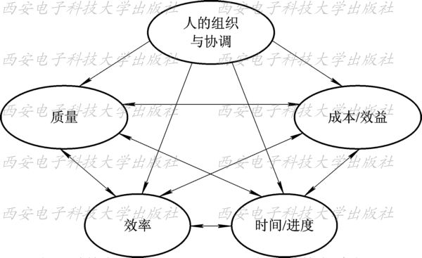
图1.12 SEE要素关联图

Slide 100
(2) 软件工程经济学的研究思想来自于系统工程，因此注意软件系统目标的整体性(总体性)、要素的层次性(有序性)和关联性、系统结构的合理性(协调性)、系统环境的适应性等始终是人们研究的指导准则。
(3) 注意到人的组织与协调度量的复杂性，因此软件工程经济学的研究方法采用了经济学中的传统思路，即采用定性分析与定量分析相结合、理论分析与实证验证相结合的思路，其中定量分析中由于目标的多样性，因而又为多目标决策的理论与方法提供了用武之地。

Slide 101
(4) 考虑到我国与西方发达国家在文化与价值观念、技
术水平、经营机制、管理水平与生产效率以及软件工程环境上的差异，因此在大力学习与借鉴西方发达国家有关软件工程经济学的理论、方法与应用成果的同时要注意环境的差异性对数量分析的影响，从而可在数学分析的思路与方法的通用性之基础上来寻找适合于我国国情的研究结果。

Slide 102
2. 方法体系
根据上述分析，作者认为作为一门交叉学科的软件工程经济学的理论与方法应该与如下五类学科有着紧密的关系，它们是：① 社会学、管理学等；② 经济学(宏观经济学、微观经济学、工程经济学、管理经济学、信息经济学等)；③ 软件工程(软件工程技术学、软件工程管理学)；④ 计算机通信网络与信息系统；⑤ 系统工程与运筹学、应用统计学、模糊数学、系统动力学等。它们之间的关联与方法体系详见图1.13。

Slide 103
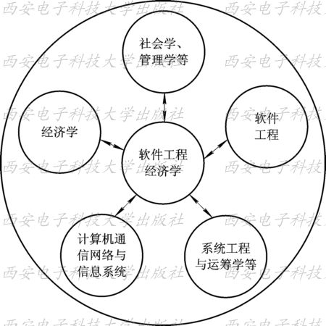
图1.13 SEE理论与方法关联图

Slide 104
1.3.3 软件工程经济学的研究与发展
软件工程的诞生源于“软件危机”。软件危机是指在计算机软件开发中的一系列问题。其中既有软件技术问题，如怎样开发软件？怎样维护现有的、容量又在不断增加的软件？我们怎样做才能满足人类对软件需求的不断增长等等；也有经济问题，如软件开发过程中成本和进度估计往往不精确，软件质量与可靠性的概念十分可疑，如何来处理一些相
互对立的软件目标，如成本、工期、可靠性等，软件测试究竟需要多长时间才能投放市场等等。因此软件工程经济学的研究始终是伴随着软件工程的发展而前进的，而日渐成熟的应用统计学、运筹学、系统工程、工程经济学为其发展提供了科学而系统的方法论。早期(20世纪70年代)的软件工程经济学的研究对象均来自于计算机科学和软件工程中的范例，希望通过建造、使用工具原型来降低软件开发与维护成本，以后逐渐发展到对软件成本、时间进度、可靠性、效率的建模、方法及其比较评价和均衡优化，对软件开发过程的系统动力学研究以及软件企业管理中的采购、计划、生产、销售(投放市场)、维护、报废等最优决策研
究。目前已发展到对软件工具的经济评价以及在软件开发与维护过程中的提高劳动生产率的研究。

Slide 105
软件工程经济学的研究最早始于美、英等国，其中较有影响的有Boehm B.W、Putnam L.H和Banard.L等专家。Boehm在研究成本测算的过程中提出了构造型成本模型(Constructive Cost Model，COCOMO)，给出了由软件规模计算工作量，进而确定成本与工期的经验统计模型，并于1981年出版了其专著《软件工程经济学》(Software Engineering Economics)。在将该模型推向市场的同时，Boehm利用市场手段不断地收集用户的反馈意见，进而对模型作出不断的修正与提高，以适应软件工程在生存周期、技术、组件、工具、表示法以及企业文化等方面的明显变化，

Slide 106
并提出了COCOMOⅡ的模型与方法体系，且于2000年出版了他的第二本有重大影响的著作：《软件成本估算——COCOMOⅡ模型方法》(Software Cost Estimation with COCOMOⅡ)。另一个较有影响的专家是Putnam L. H，他在Noder. P. V提出的诺顿—瑞利(Noder〖CD*2]Rayleigh)曲线的基础上研究了软件开发与运行过程的系统动力学模型(1987年)，而Londeix. B则在该系统动力学模型的基础上作了进一步的扩展，并出版了他的专著：《软件开发的成本估计》(Cost Estimating of Software Develop)。软件质量与可靠性的研究是在硬件质量与可靠性研究上的继续与发展，较好的论著有Stephen H.Kan的《软件质量工程的度量和模型》

Slide 107
(Metrics and Model in Software Quality Engineering)(1995年)，Misra.P.N的《软件可靠性分析》(Software Reliability Analysis)；在软件最优投放问题的研究中有Koch H. S and Kubat P的《计算机软件的最优投放时间》(Optimum Release Time of Computer Software)和Okumoto. K and Goel A. L的《基于可靠性和成本准则的软件系统最优释放时间》(Optimum Release Time for Software Systems Based on Reliability and Cost Criteria)。人们注意到软件开发组织的结构与能力直接影响着软件产品的质量、工程进度和成本预算的执行和控制，然而如何度量软件开发组织的能力始终是人们需要探讨的难题。采用质量度量国际标准制订的类似

Slide 108
思路，1987年美国卡内基—梅隆(Carnegie〖CD*2]Mellon)大学软件工程研究所(SEI)在Mitre公司的支持下，在美国国防部的指导下，经过广泛的调查，开发了“软件过程评估”和“软件成熟度评价”两个模型，经四年使用后，于1991年8月公布和发表了软件能力成熟度模型(Capability Maturity Model for Software，CMM)CMM v1.0。在广泛征求了政府部门、企业界、学术界对CMM v1.0的意见后，SEI又于1993年2月发布了经修改后的CMM v1.1，由于CMM模型的推
广和应用在提高软件开发组织的自身建设，进而达到提高产品质量，降低产品成本，按时履行交付承诺等目标，因而取得了明显的经济效益和社会效益。1999年美国国防部规定，

Slide 109
承接美国国防部大型软件项目的承包商必须具备CMM成熟度3级的认证。我国的软件工程经济学的研究尚处于起步阶段。1990年和1991年由机械工业出版社相继组织出版了Boehm的著作：《软件工程经济学》和Londeix.B的著作：《软件开发成本估算》，对软件工程经济学的概念、方法的宣传起到了一定的作用，在国内的一些学术刊物上陆续有
一些有关软件成本测算和定价策略、软件最优投放时间、软件质量评估等方面的论文发表，个别软件企业也开始了CMM评估和认证工作。但从总体来看，软件工程经济学的概念、理论与方法尚未为国内软件工程界所熟悉，从事软件工程经济学专门研究的人员极少，有关软件开发的诸多工程

Slide 110
经济参数，如软件成本、工期、复杂性与项目难度、可靠性、劳动生产率等尚无专门机构收集、存储与分析，甚至连一本由国人编著的合适的软件工程经济学的教材也没有。因此作者认为加大对软件工程经济学的宣传，吸引更多的人来从事软件工程经济学的研究，唤起企业界的更多需求，大力培养软件工程经济学的研究人才，成立专门机构从事软件工程经济学的研究等已成为当务之急。我们相信，在国家科技部门的领导下，在我国学术界与企业界的努力下，在不久的将来，我国软件工程经济学的理论与应用水平必将取得新的突破，以迎头赶上世界先进水平。

Slide 111
习 题 一
1. 什么是软件？ 软件与其他产品相比较，具有哪些特点？ 软件按产品功能、规模、标准化程度以及其与其他硬/软件关联程度为准则划分，可分为哪些子类?
2. 软件企业如何分类？ 软件企业管理包括哪些类别管理？ 各子类管理的系统目标和主要管理活动有哪些？
3. 什么是软件项目？ 其分项管理及其相应的主要管理活动有哪些？
4. 什么是软件生存周期？ 软件生存周期一般可划分为哪几个阶段？ 各阶段间有何关联？

Slide 112
5. 什么是软件开发模型？ 你所熟知的软件开发模型有哪些？ 说出这些模型的主要内涵与功能。
6. 软件的规模与复杂性如何度量？ 什么是软件可靠性？ 软件可靠性有哪些度量指标？
7. 什么是软件质量？ 国际标准化组织(ISO)于1991年发布了软件质量度量模型，该模型的高层需求准则、中层设计准则、底层度量评价准则包括哪些内容？
8. 什么是软件质量保证？ 如何进行软件质量保证？
9. 什么是软件工程经济学？ 软件工程经济学的研究内容有哪些？ 有何研究特点？ 软件工程经济学与哪些学科有较紧密的关联？

